Slide 1
TARMOQ ADMINISTRATORLIGI 20-DARS

Slide 2
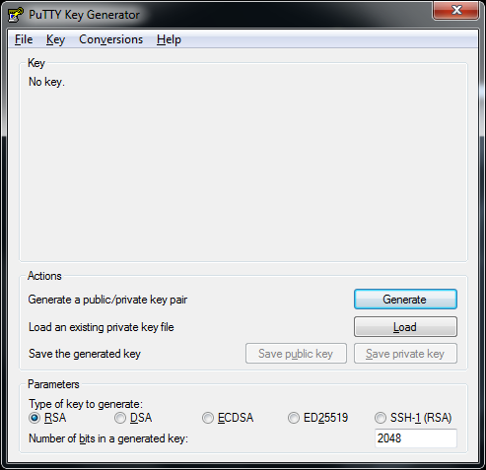
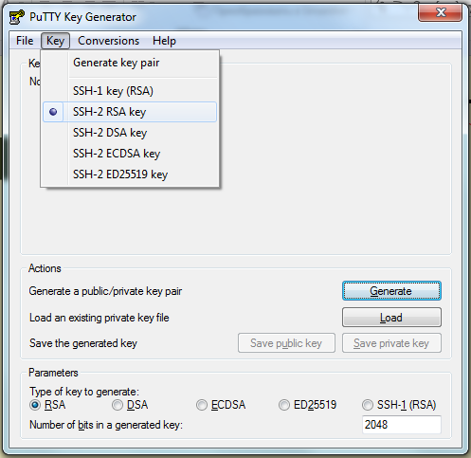
Windowsda Putty va ssh kalitlarini ishlatish
1-qadamda puttygen dasturi yordamida kalit generastiya qilvolamiz

Slide 3
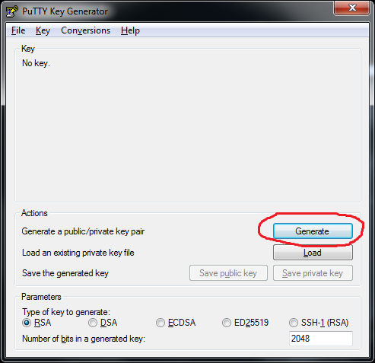
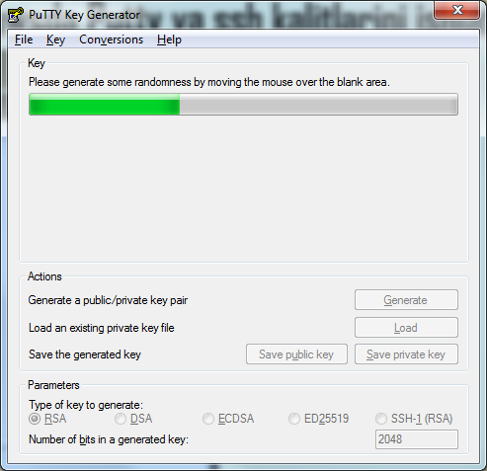
Windowsda Putty va ssh kalitlarini ishlatish

Slide 4
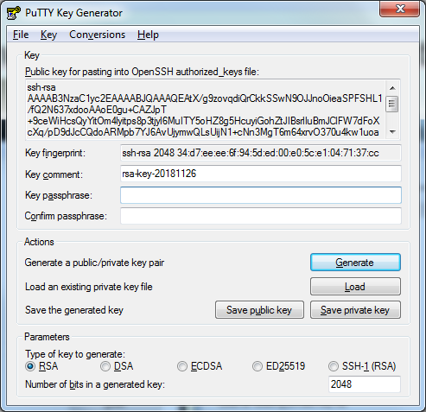
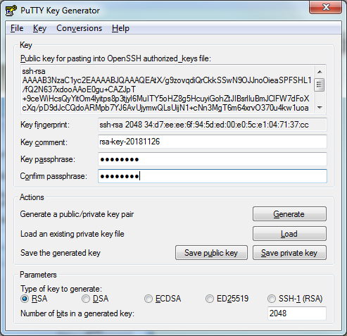
Windowsda Putty va ssh kalitlarini ishlatish

Slide 5
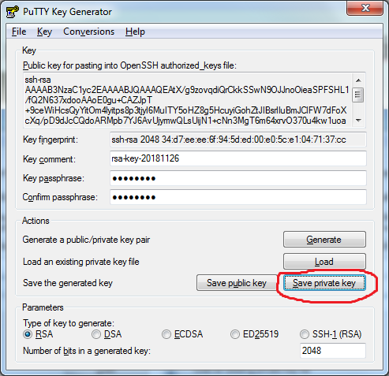
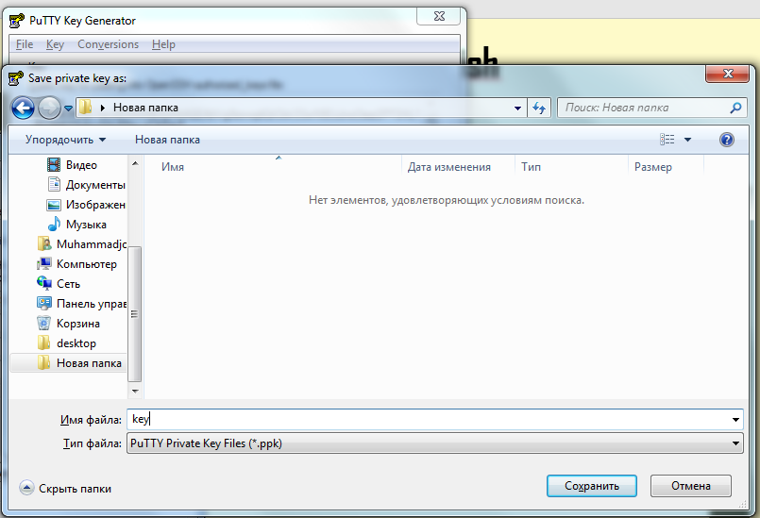
Windowsda Putty va ssh kalitlarini ishlatish

Slide 6
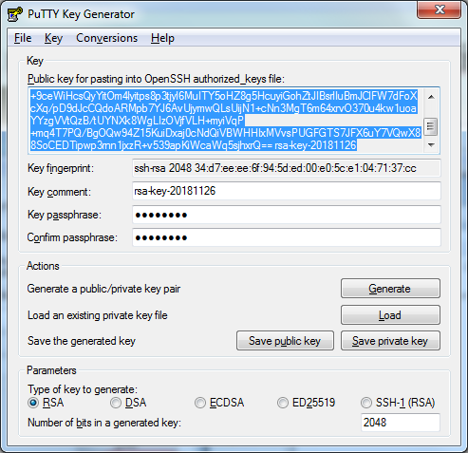
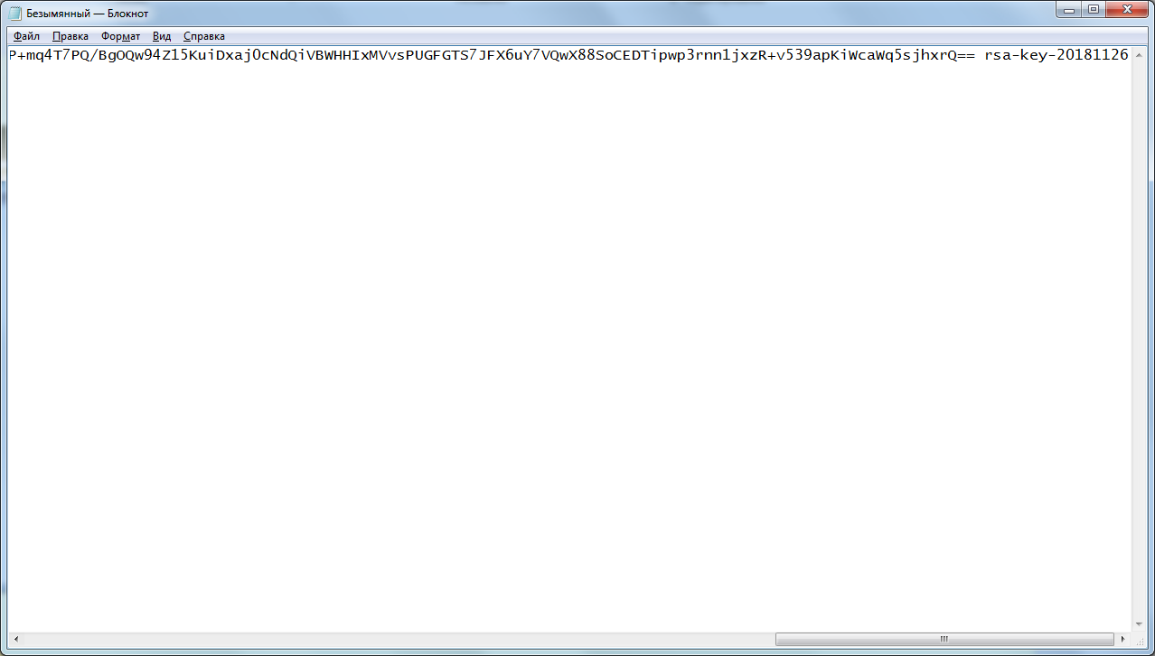
Windowsda Putty va ssh kalitlarini ishlatish

Slide 7
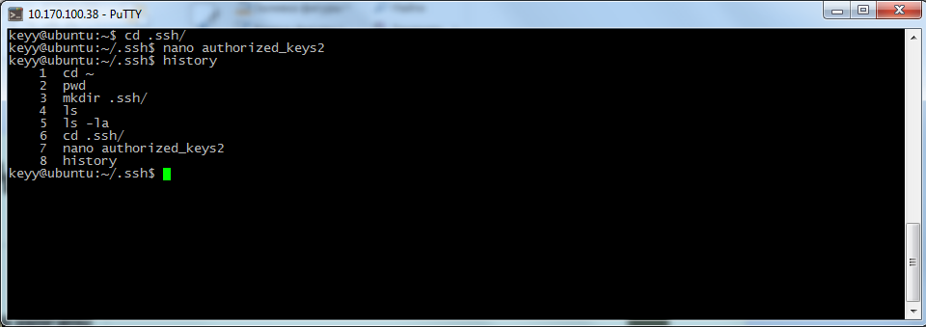
Windowsda Putty va ssh kalitlarini ishlatish
2-qadamda user yaratvolamiz
Userning uy papkasiga kiramiz
cd ~
mkdir .ssh/
cd .ssh/
nano authorized_keys2(ochiq kalitni saqlab qo’yamiz)

Slide 8
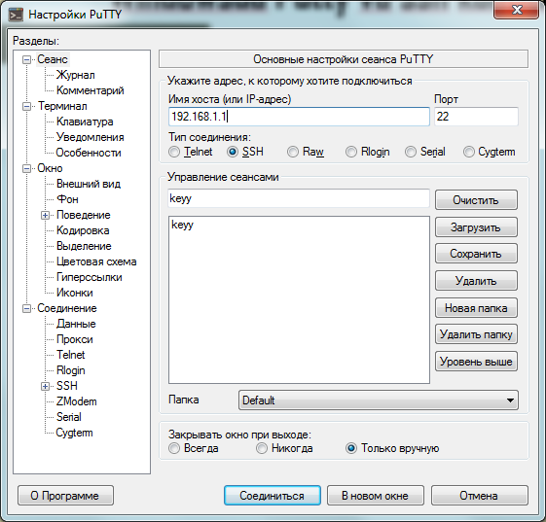
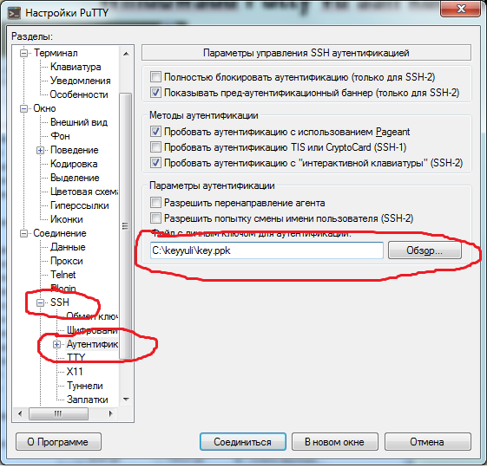
Windowsda Putty va ssh kalitlarini ishlatish

Slide 9
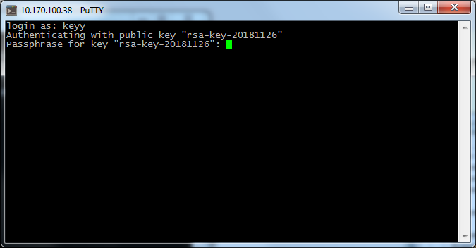
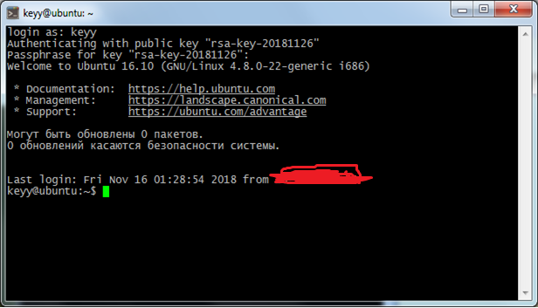
Windowsda Putty va ssh kalitlarini ishlatish

Slide 10
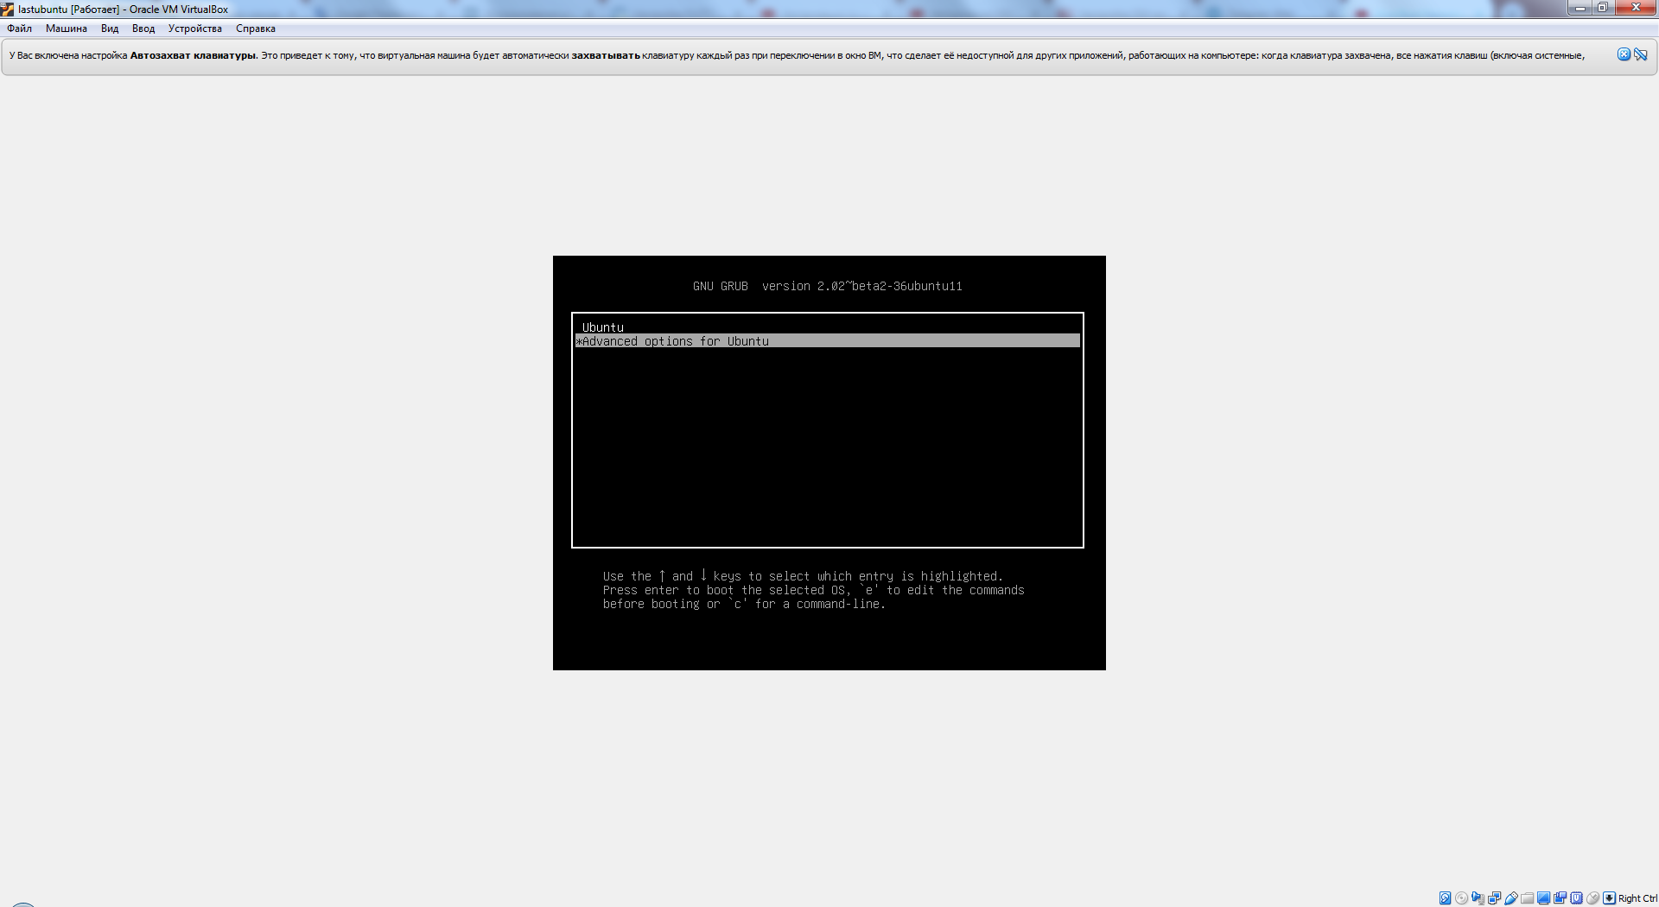
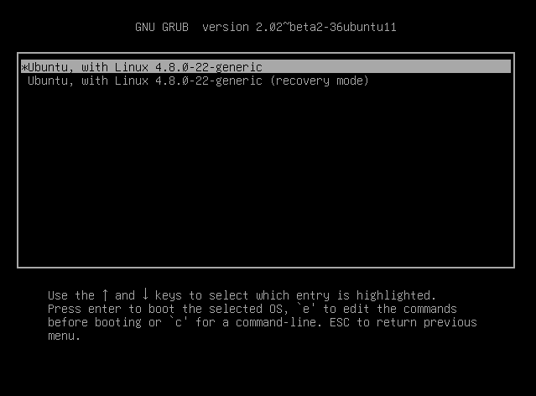
Linux Os parolini vzlomat qilish
Shift + e bosiladi

Slide 11
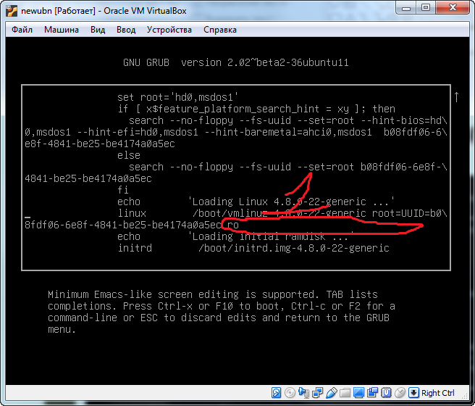
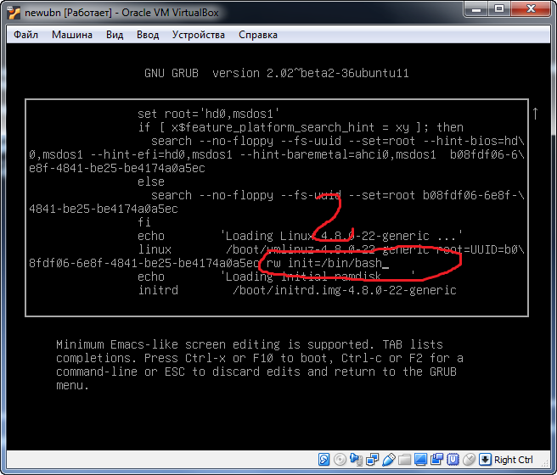
Linux Os parolini vzlomat qilish
Belgilangan joyga o’zgartirish kiritiladi hamda CTRL+x yoki F10 tugamasi bosiladi

Slide 12
Linux Os parolini vzlomat qilish
Foydalanuvchiga yangi parol qo’yiladi va reboot berib yangi parol bilan sistemaga kiriladi

